Slide 1
ПОДИВИСЬ У ЧАРІВНЕ ЛЮСТЕРКО, І ТИ ПОБАЧИШ В НЬОМУ ДИВОВИЖНІ СКАРБИ СТАРОЇ ЄВРОПИ
ЧАРІВНЕ ЛЮСТЕРКО

Slide 2
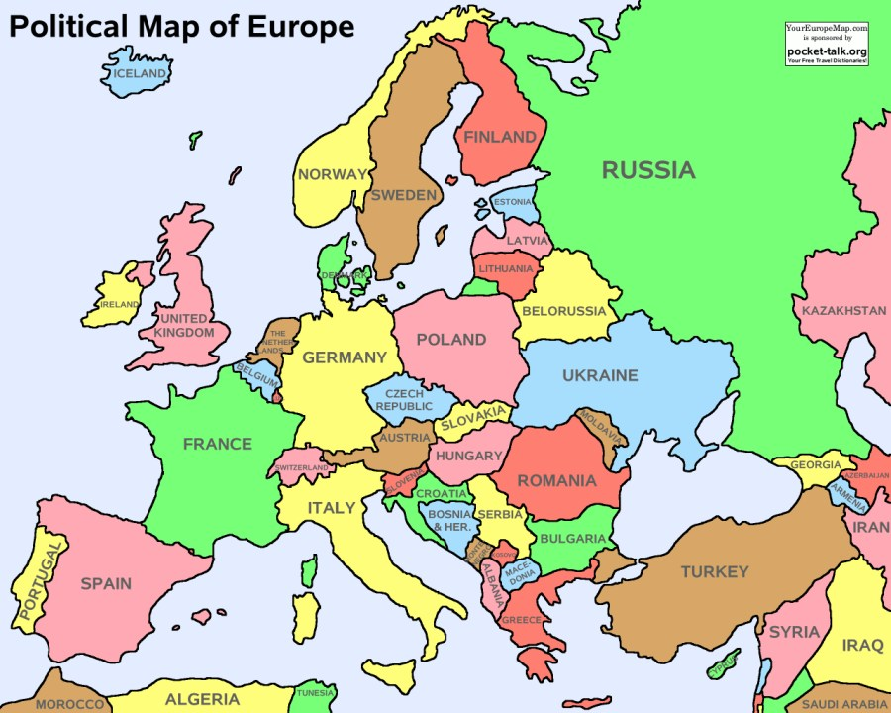
Варкуас
Музей механической музыки
Рига
Музей Мюнхаузена
Каунас
Музей Чертей
Копенгаген
Музей рекордов Гиннеса
Лондон
Душники-Здруй
Киев
Музей мадам Тюссо
Музей бумажного производства
Париж
Музей игрушек
Кривой Рог
Мюнхен
Прага
Музей магии
Центр необычных музеев
Анцола-делл`Эмилия
Барселона
Музей «Испанская
деревня»
Лиссабон
Музей мороженого
Музей карет

Slide 3
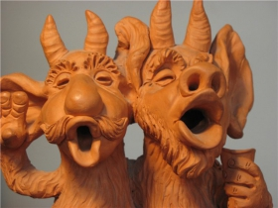
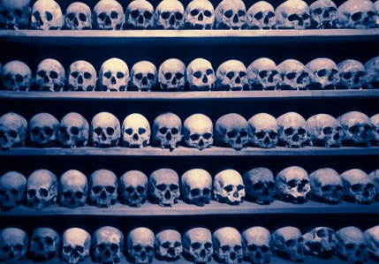
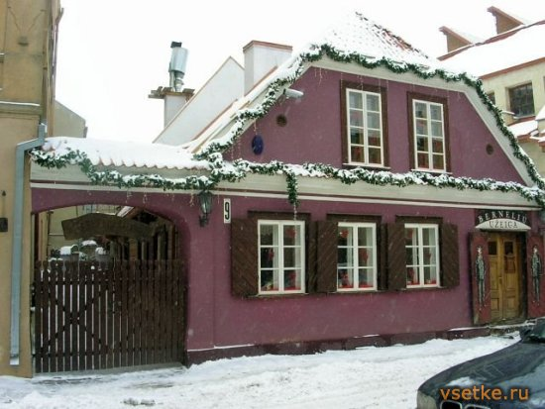
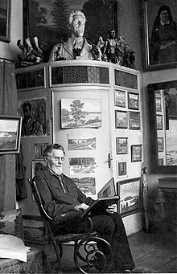
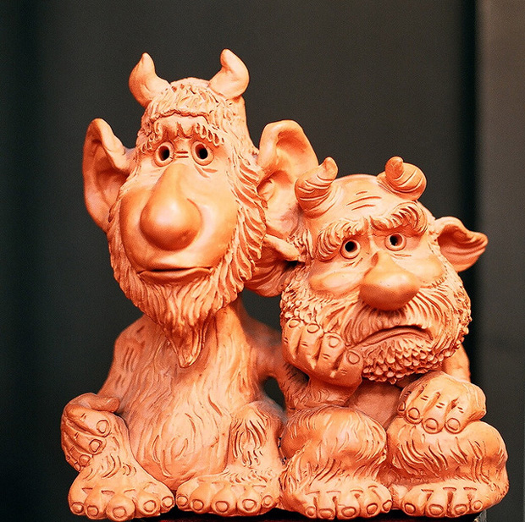
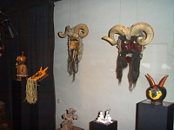
МУЗЕЙ ЧОРТІВ
автор колекції
ЕКСПОЗИЦІЇ
МУЗЕЮ
Антанас Жмуйдзінавічюс

Slide 4
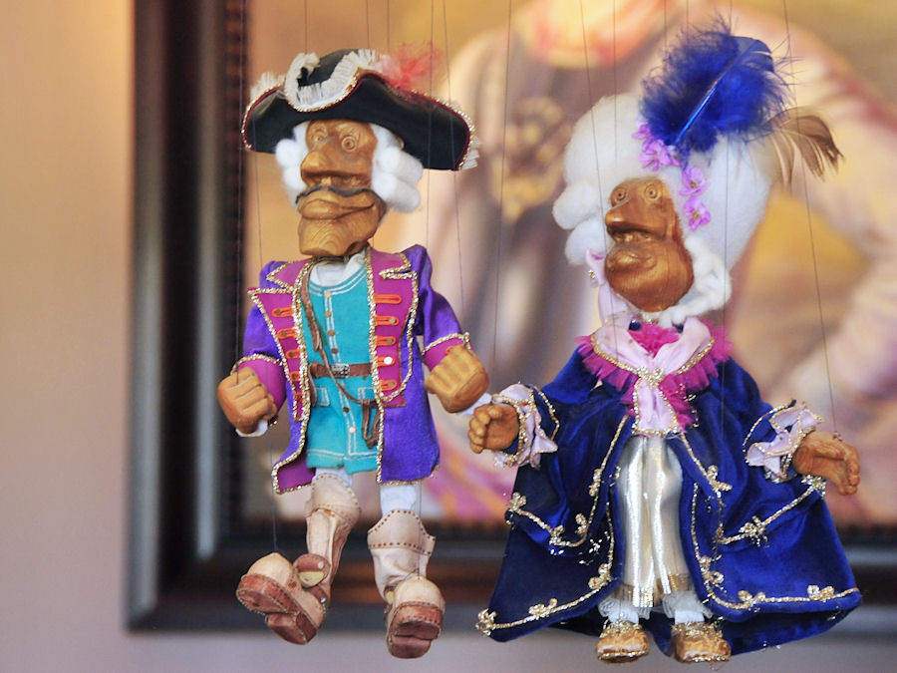
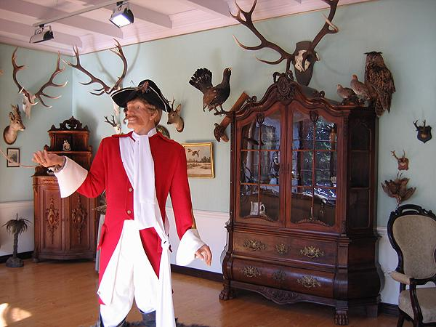
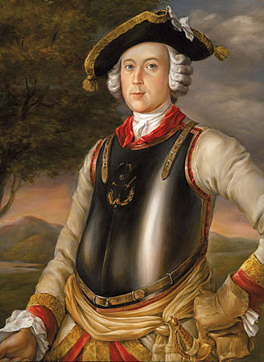
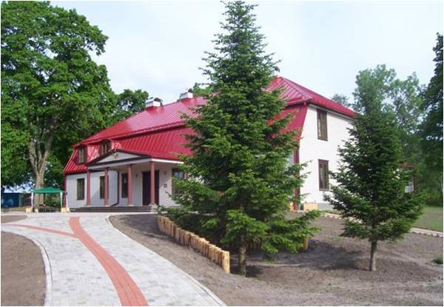
ТОЙ САМИЙ МЮНХАУЗЕН
МУЗЕЙ МЮНХАУЗЕНА
Карл Фридрих Ієронім фон Мюнхгаузен
(1720-1797)
нІмецЬкий барон
У ЗАЛАХ МУЗЕЮ

Slide 5
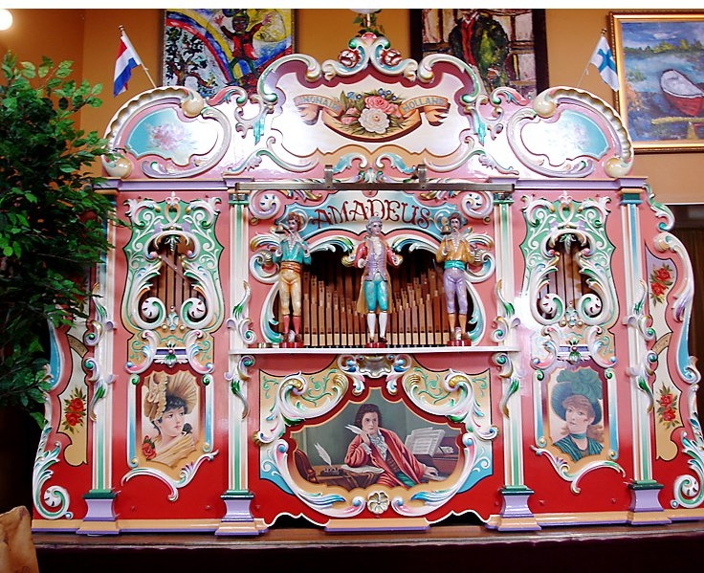
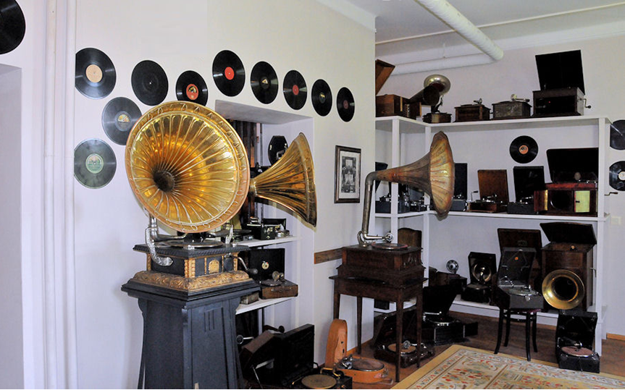
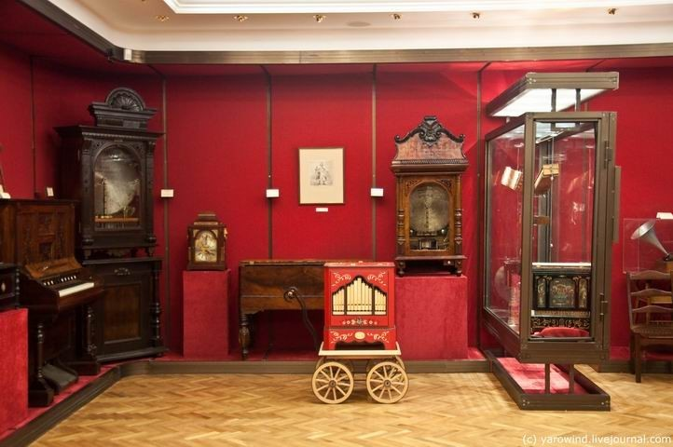
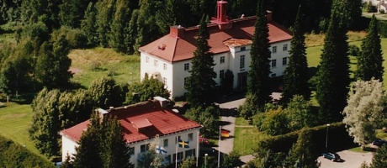
МУЗЕЙ МЕХАНІЧНОЇ МУЗИКИ
ФОНОГРАФИ
МУЗИЧНИЙ АВТОМАТ

Slide 6
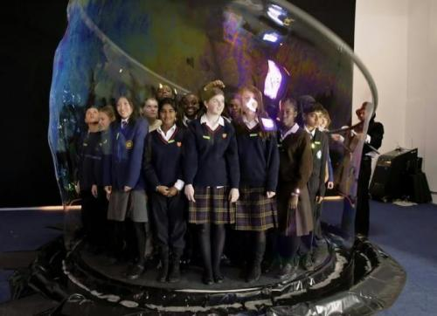
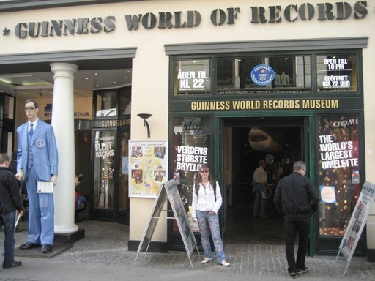
НАЙБІЛЬША КІЛЬКІСТЬ ДІТЕЙ У МИЛЬНІЙ БУЛЬБАШЦІ
МУЗЕЙ РЕКОРДІВ ГІННЕСА
НАЙБІЛЬША В СВІТІ ПЛИТКА ШОКОЛАДУ

Slide 7
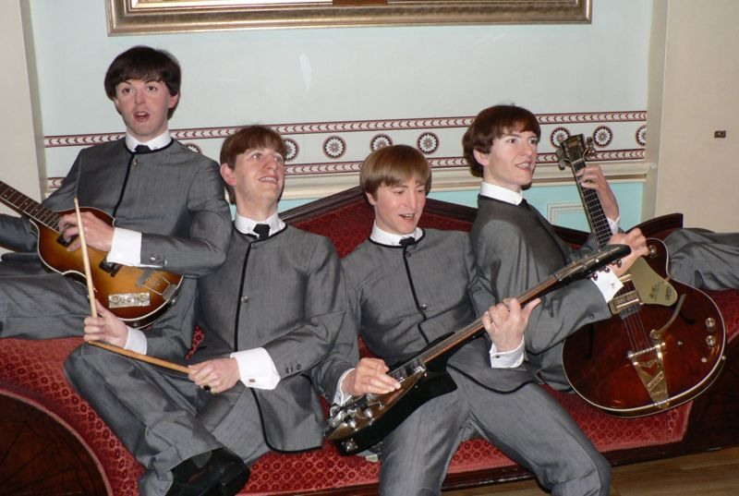
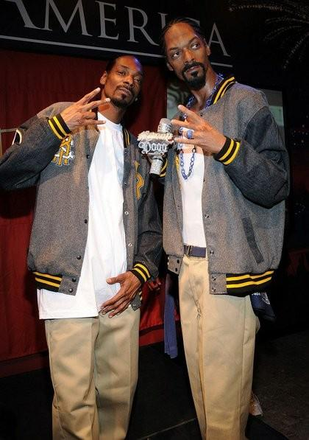
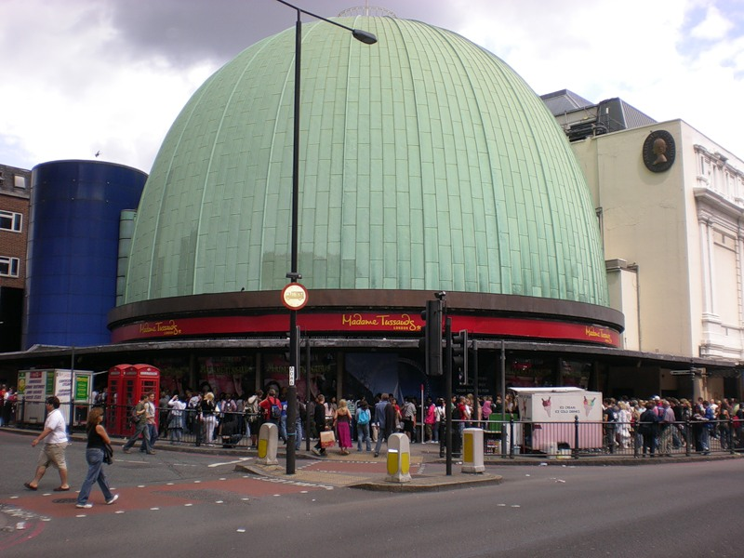
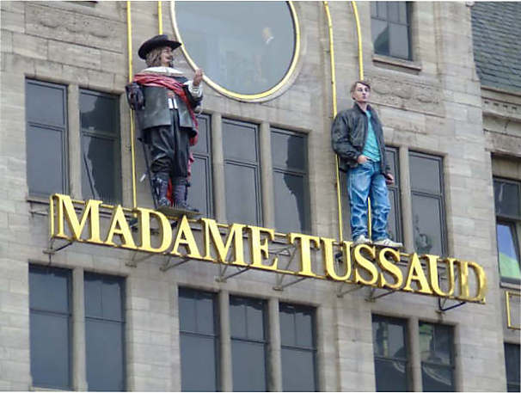
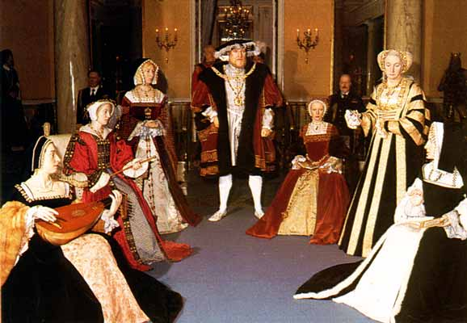
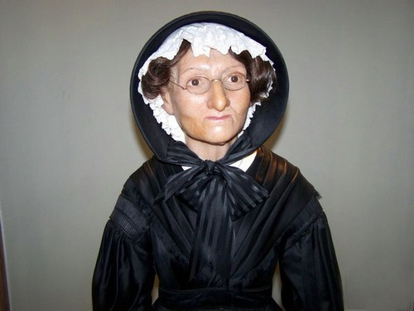
Снуп Догг
БІТЛЗ
МУЗЕЙ МАДАМ ТЮССО
Генріх VIII
та його
дружи
М
А
Д
А
М
Т
Ю
С
С
О

Slide 8
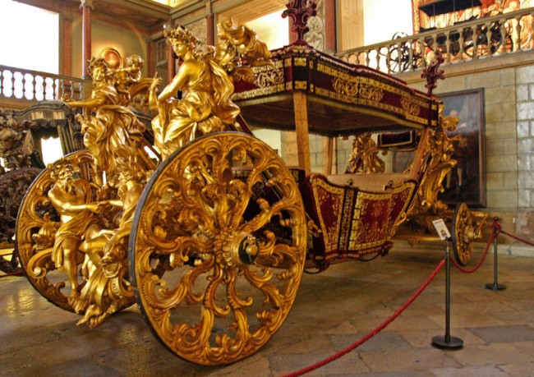
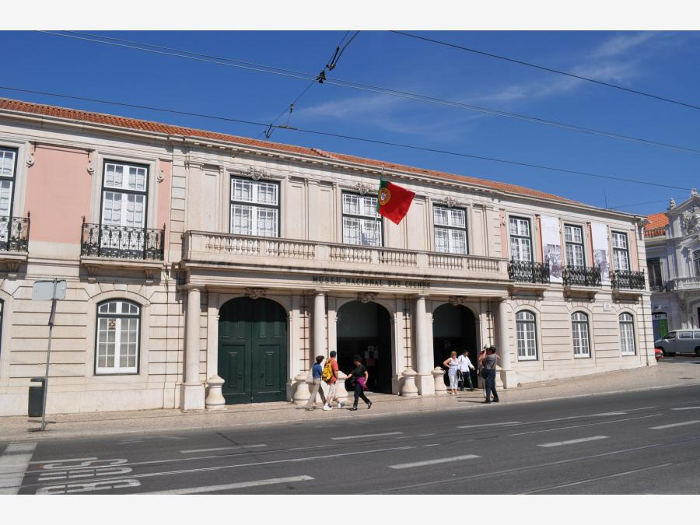
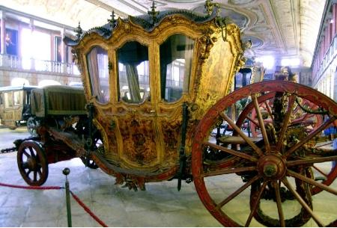
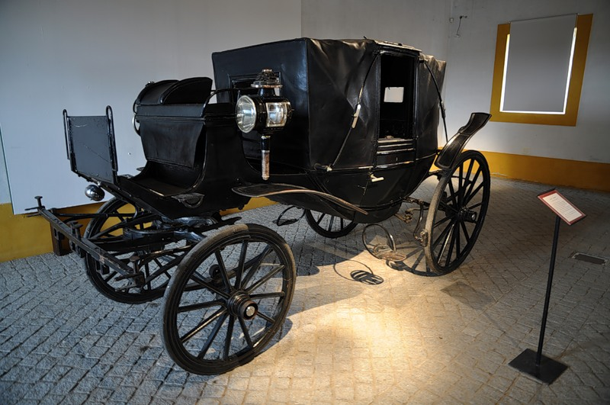
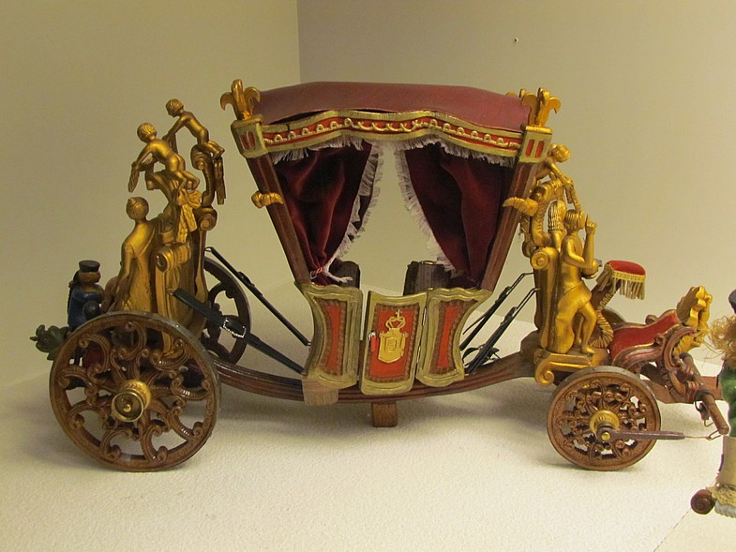
МУЗЕЙ КАРЕТ
ЕКСПОНАТИ МУЗЕЮ

Slide 9
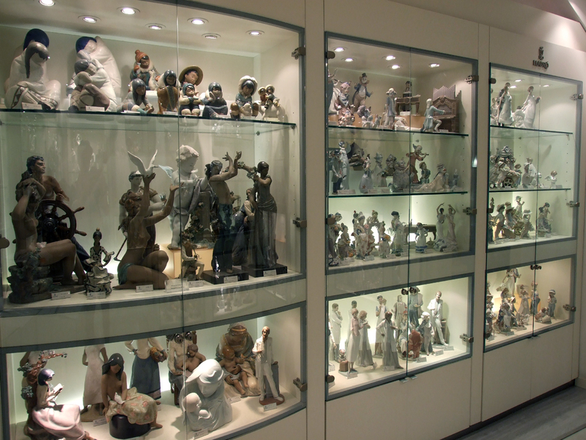
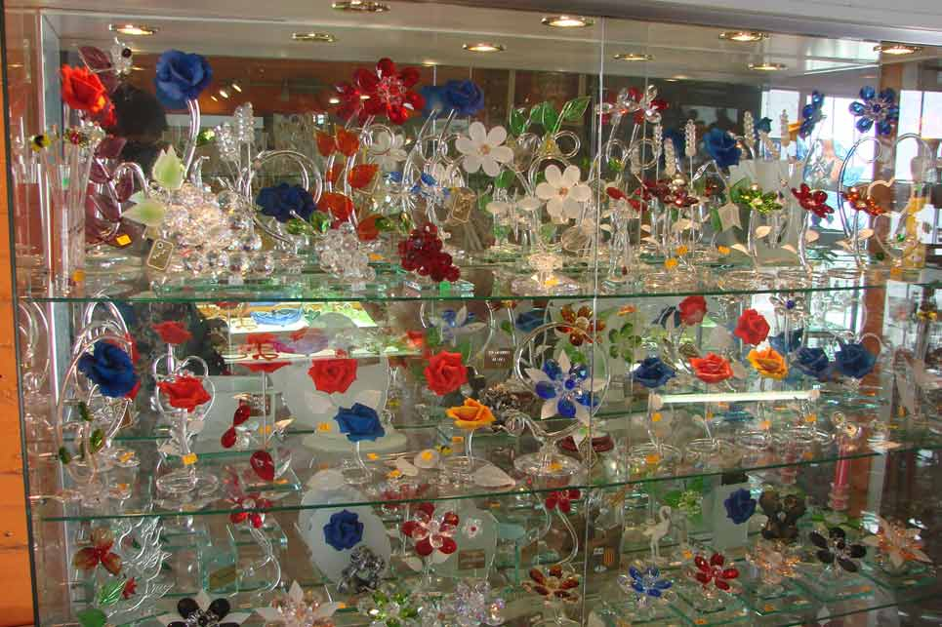
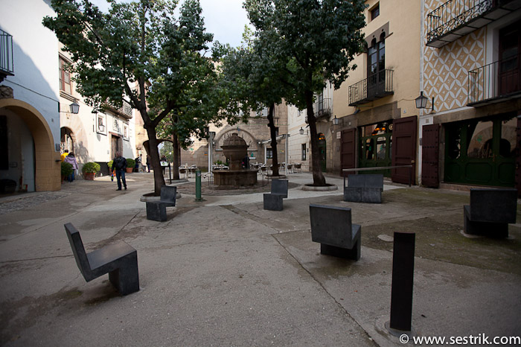
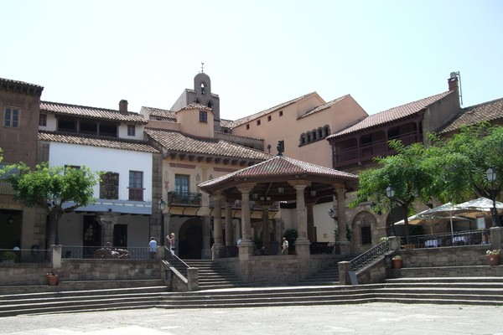
КРАЇНА МАЙСТРІВ
ІСПАНСЬКЕ СЕЛО
ВУЛИЦЯМИ
ІСПАНСЬКОГО
СЕЛА…

Slide 10
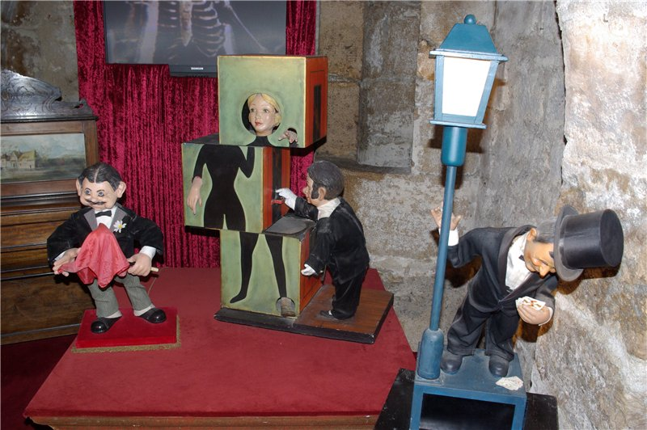
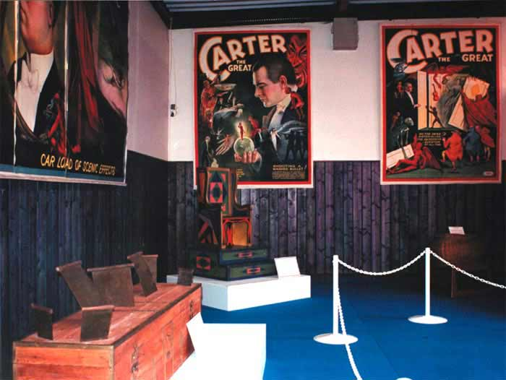
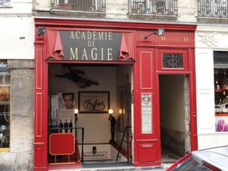
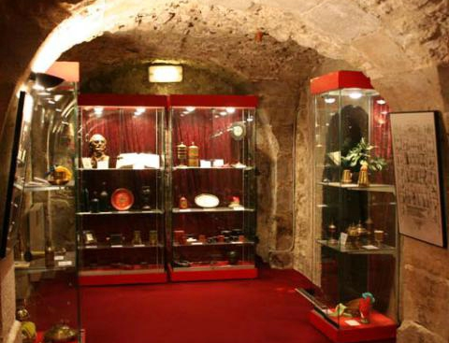
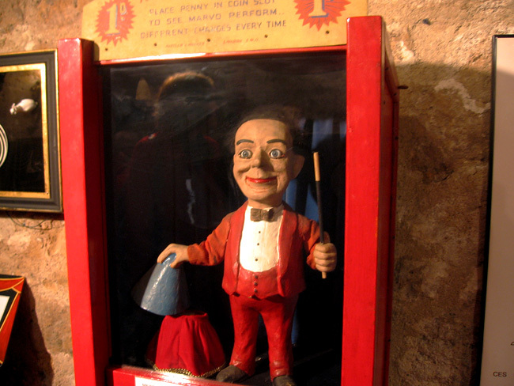
МУЗЕЙ МАГІЇ
ЕКСПОНАТИ МУЗЕЮ

Slide 11
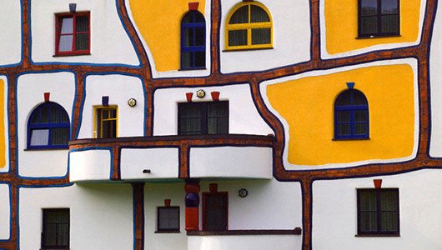
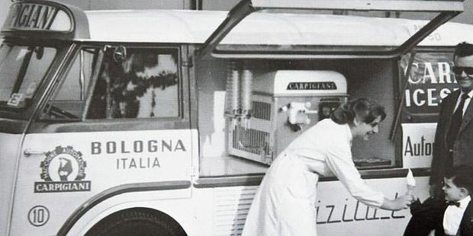
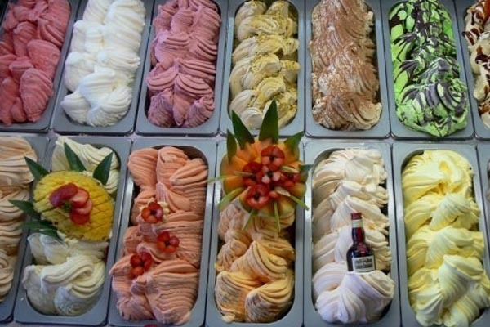
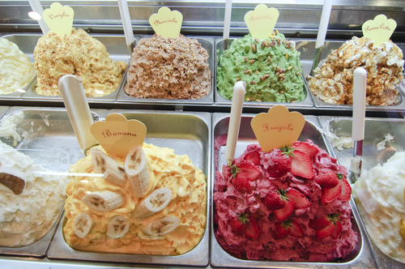
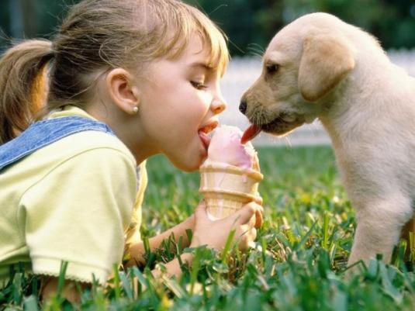
NO COMMENT
МУЗЕЙ МОРОЗИВА

Slide 12
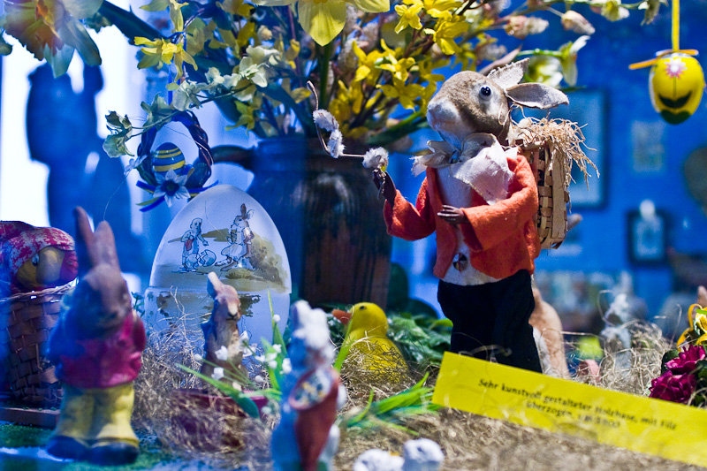
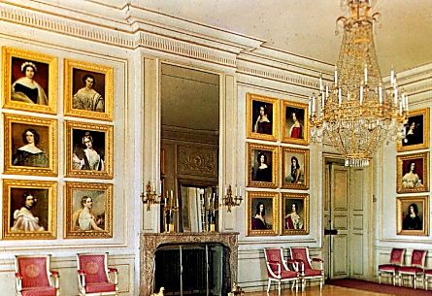
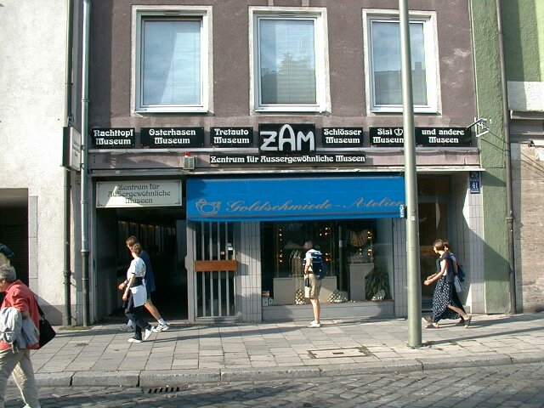
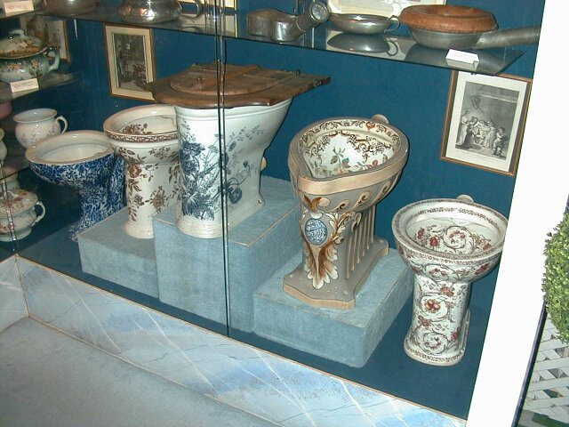
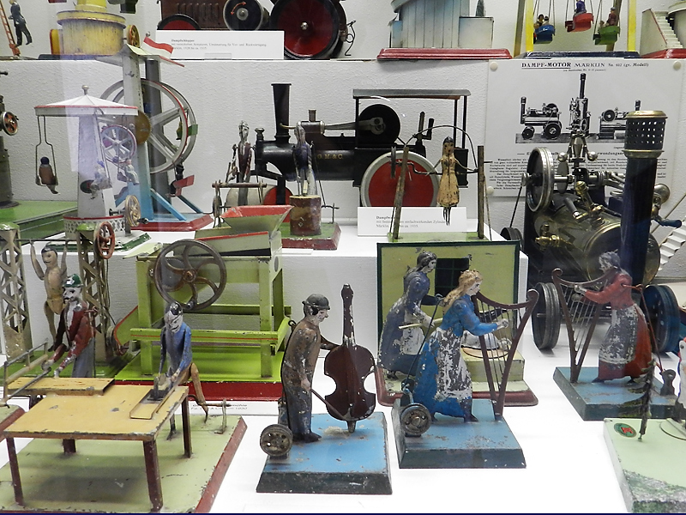
ЦЕНТР
ЕКСПОЗИЦІЇ ЦЕНТРУ
НЕЗВИЧНИХ
МУЗЕЇВ

Slide 13
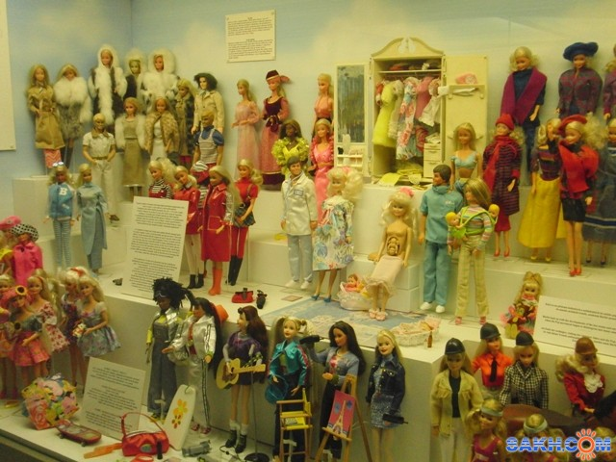
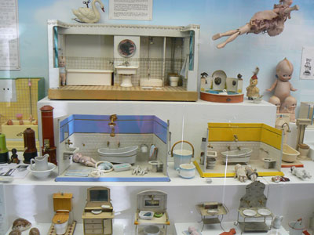
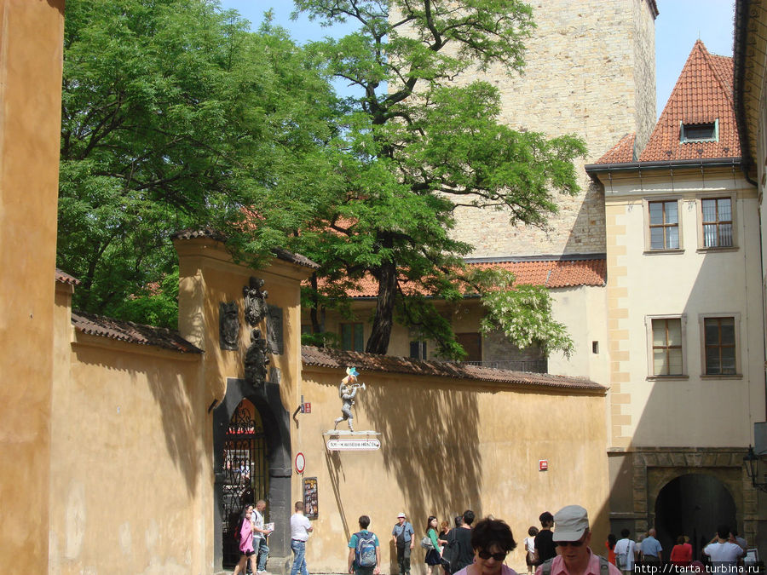
МУЗЕЙ
ІГРАШОК

Slide 14
МУЗЕЙ
ПАПЕРОВОГО ВИРОБНИЦТВА
ЕКСПОЗИЦІЇ МУЗЕЮ

Slide 15
подорожі продовжують життя - подорожуйте з чарівним люстерком

Slide 16
Дякуємо
за увагу

